Slide 1
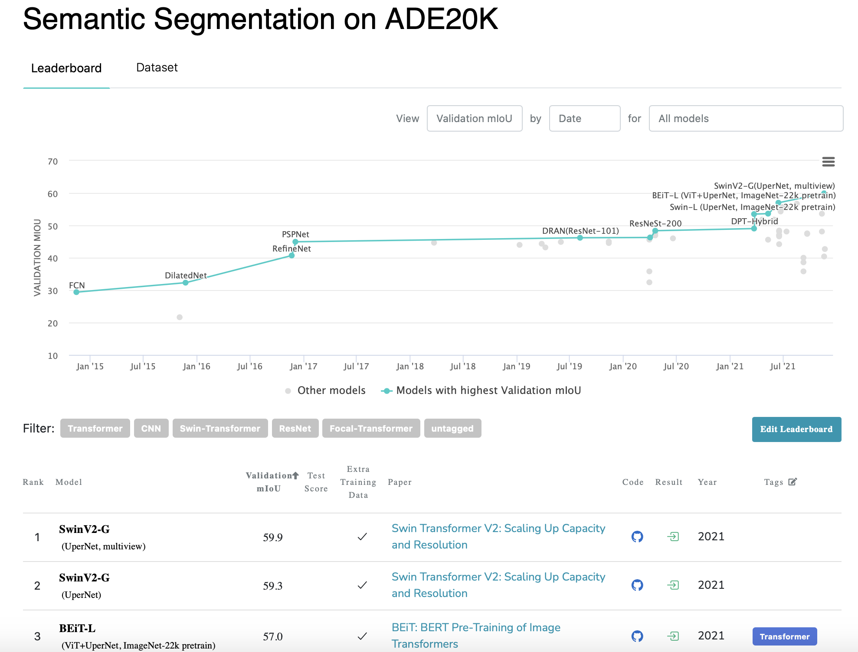
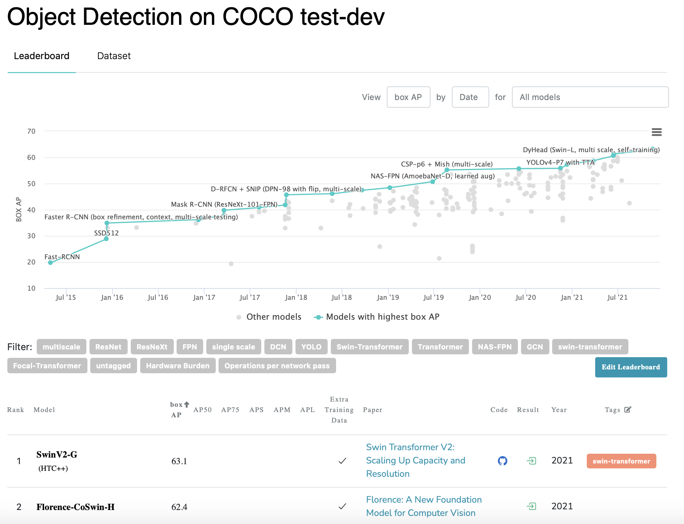
Outline
Swin V1
Swin V2

Slide 2
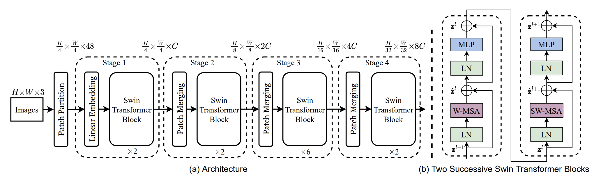
Swin V1 (2021 ICCV Best Paper)
Patch : 做Self -Attention的最小單位 (e.g. 以 4*4 pixel當作一個Patch)
當時提出來的理由：1. 圖片尺度不一，Transformer 是固定的
2. 解決 Transformer 計算量大的問題 (兩兩一組的 Image Patch 做 Self-Attention)

Slide 3
架構解析
分成四階段
第一階段將圖片切成 H/4 * W/4 的 Patch，將 Patch 範圍內的 RGB 展開，所以有 48 維
Linear embedding 將 48 維透過線性函數升維 (e.g. Swin-T / S 為 96 維)
往後三階段由 Patch Merging 和 Swin-Transformer Block 所組成
四階段後你可以想做啥就做啥（e.g. 分類就接 Global Avg pooling \ 語意分割就接個 FPN）

Slide 4
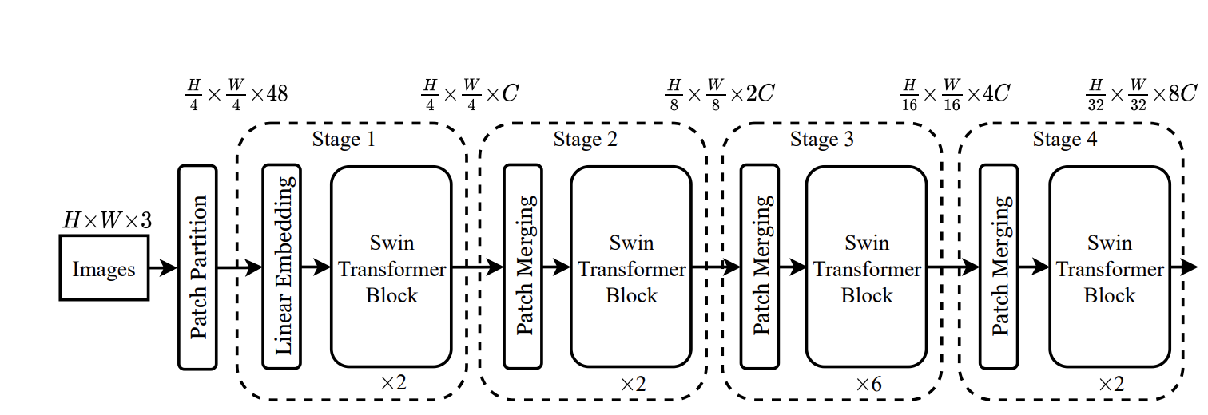
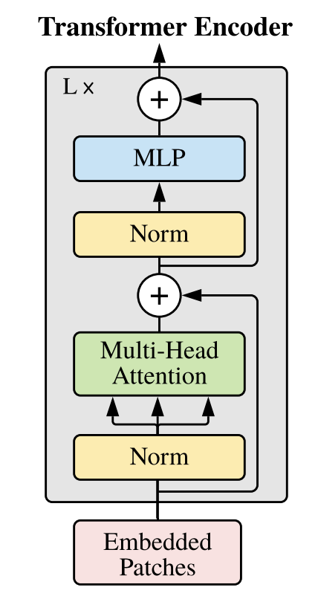
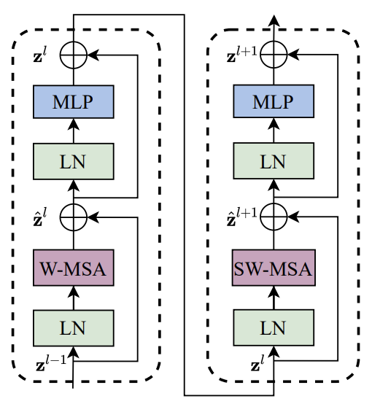
架構解析
Patch Merging 是什麼 ?
將 Patch 結合在一起，讓 Patch 變少和 Channel 數增加，類似 CNN的做法
Swin Transformer Block 是什麼？
與傳統 Transformer 差別在
Window Self-Attention （在 Window 內的 Patch做 Self Attention）
Shift Window Self-Attention （在 Window 內的 Patch 做 Self Attention ）
Relative position bias （給 Window 內的 Patch 位置訊息）
傳統 Transformer的
Self Attention
Shift Window-
Self Attention
Window-
Self Attention

Slide 5

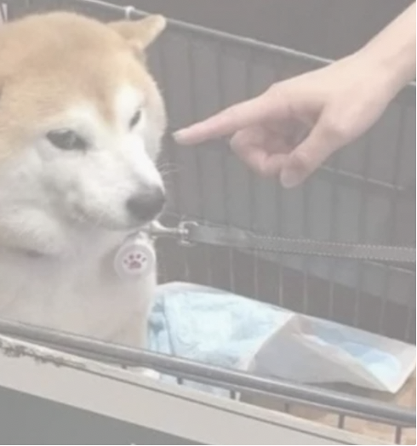
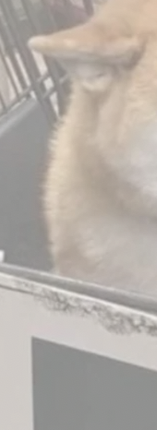
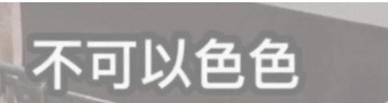
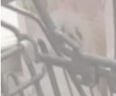
WSA \ SWSA
1. 自定義 幾個Patch組成一個window，除不盡就在左上補Padding
2. SWSA 就移動半個 window（向下取整）到右下
4個Patch
4個Patch
1
1
1
1
4個Patch
4個Patch
WSA
SWSA

Slide 6
SWSA 所做的處理
Query
Key^T
1
1
2
3
4
2
3
4
1
2
3
4
1-1
1-2
1-3
1-4
0
0
-100
-100
=
2-1
2-2
2-3
2-4
+
0
0
-100
-100
SWSA
3-1
3-2
3-3
3-4
-100
-100
0
0
4-1
4-2
4-3
4-4
-100
-100
0
0

Slide 7
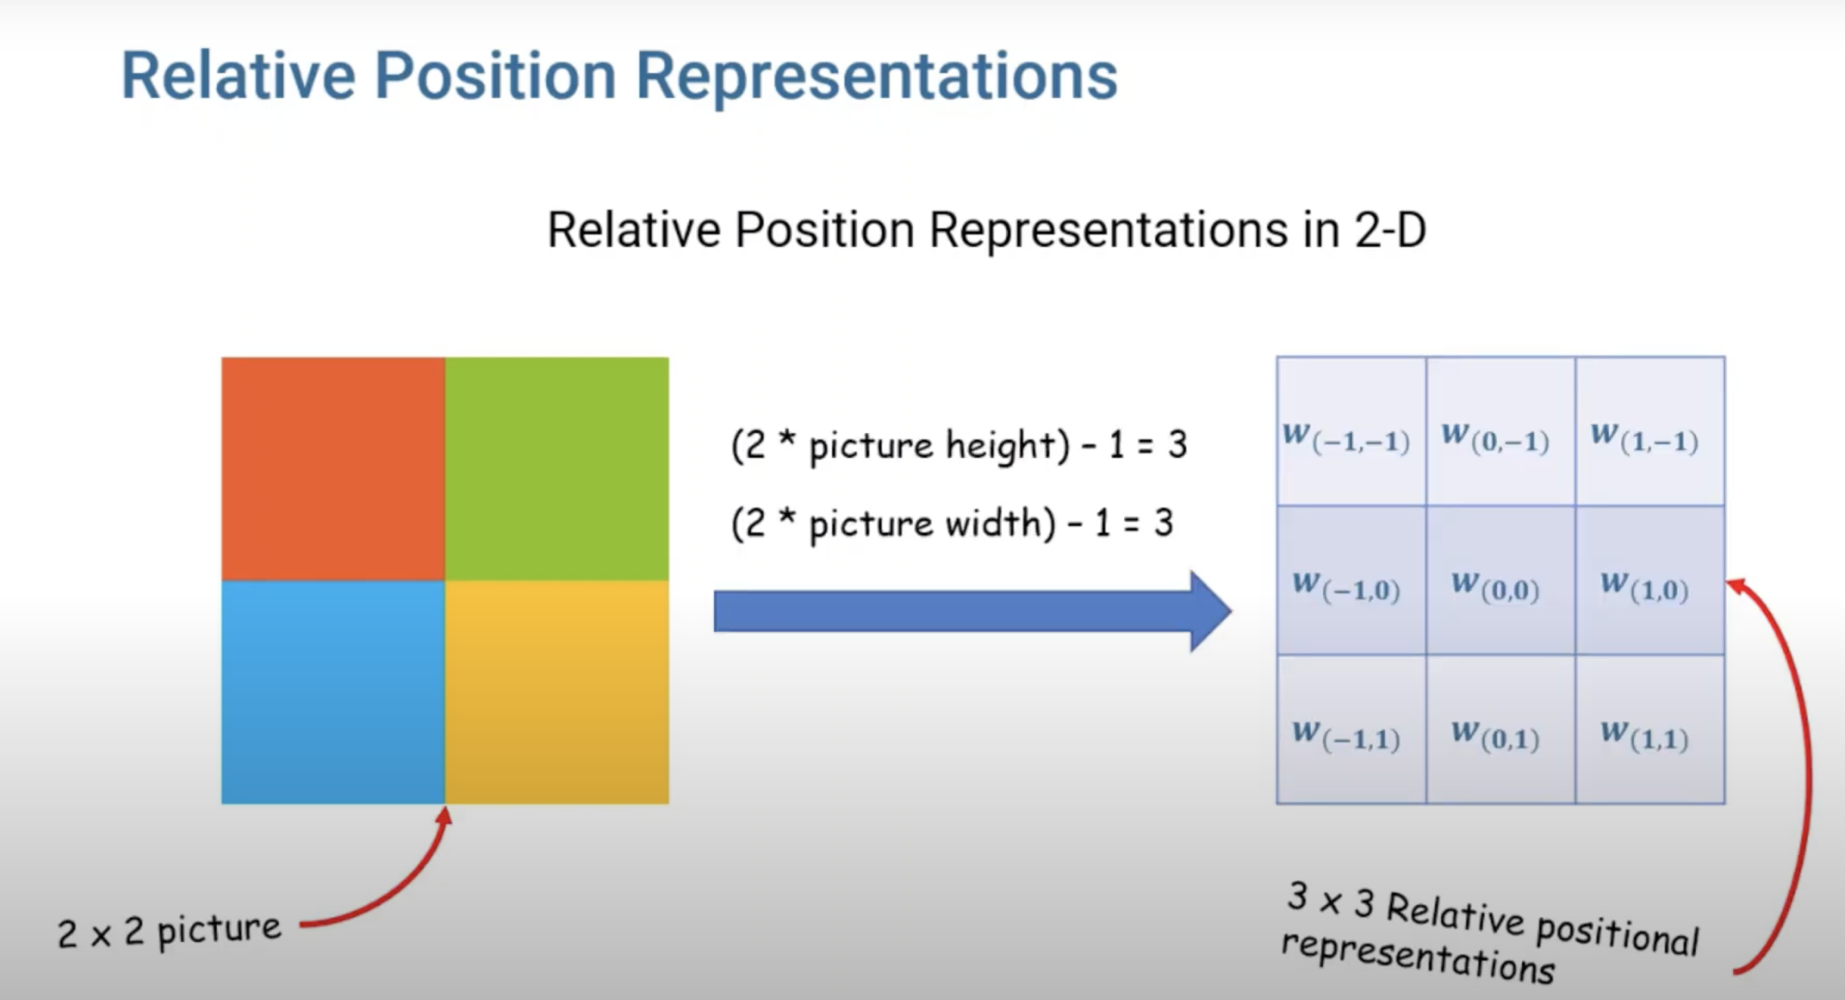
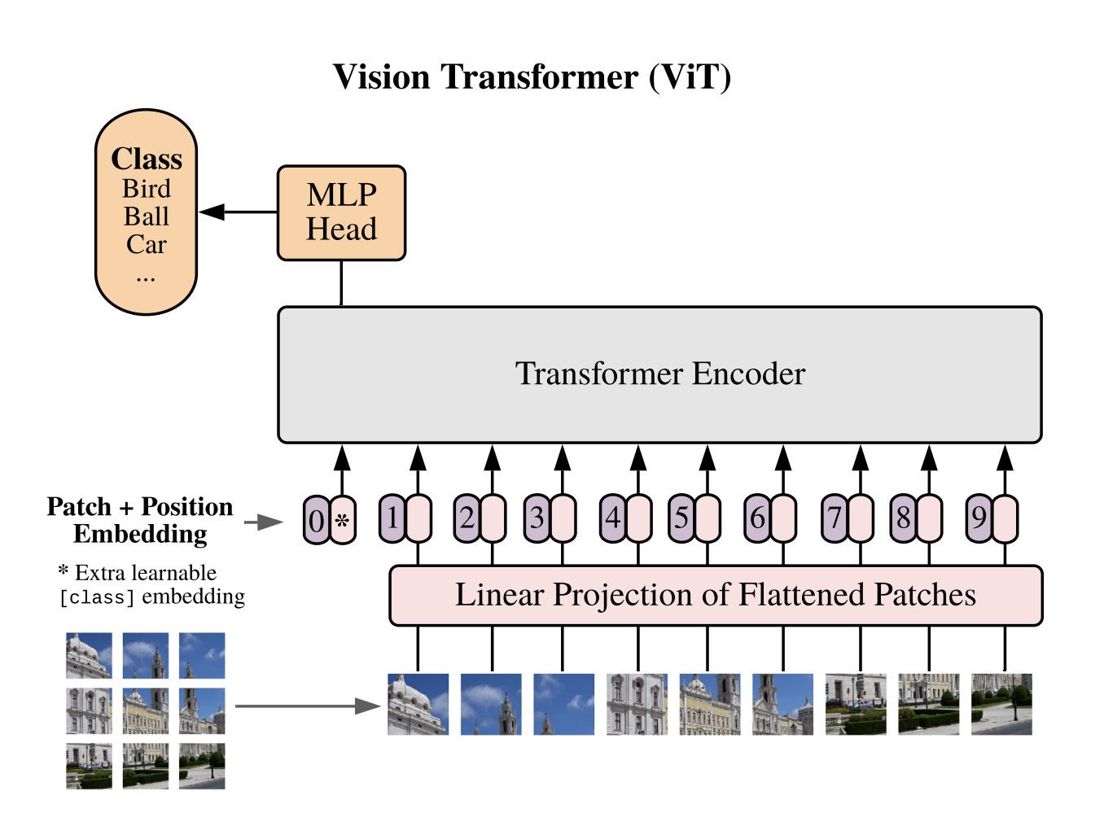
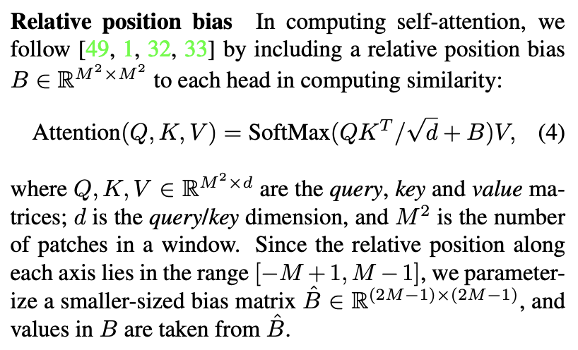
RPB (Relative Position Bias)
Swin 的 RPB
VIT 的 Position Embedding

Slide 8
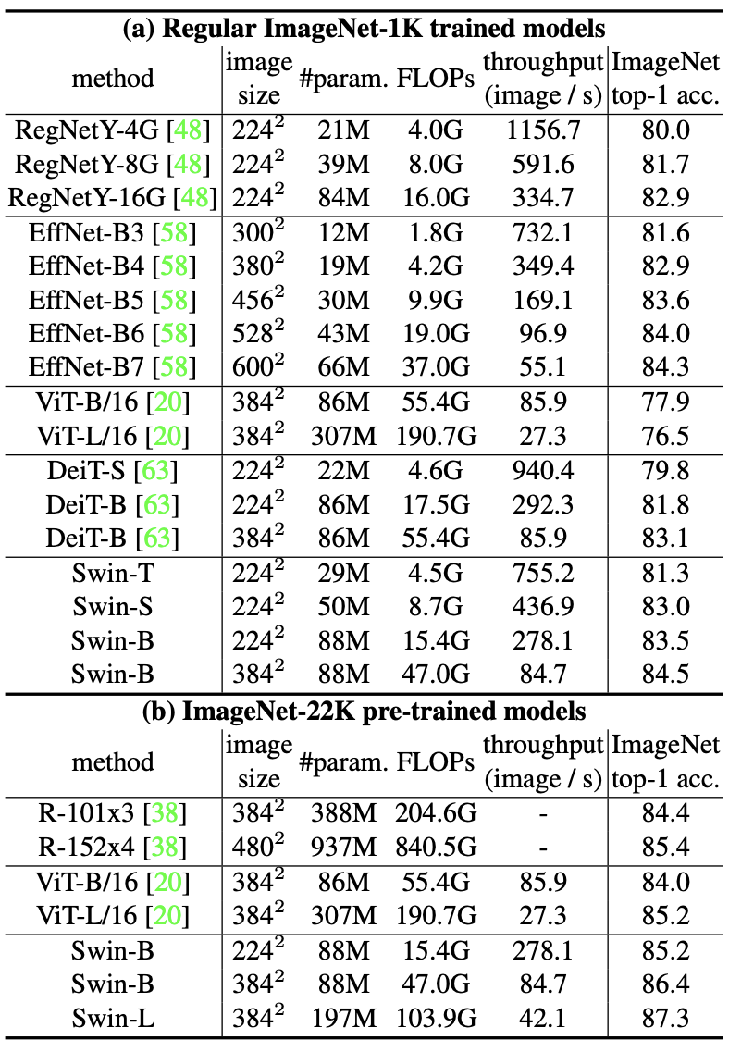
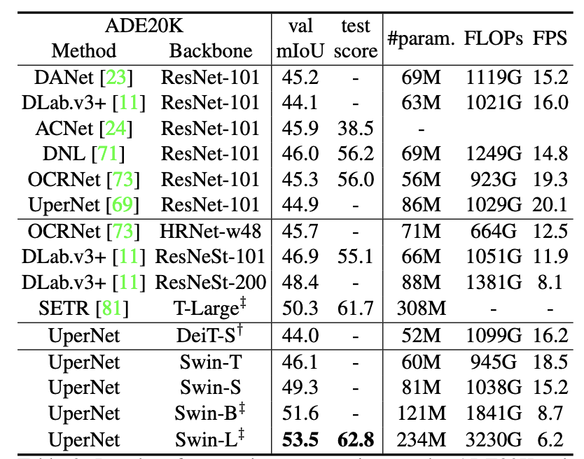
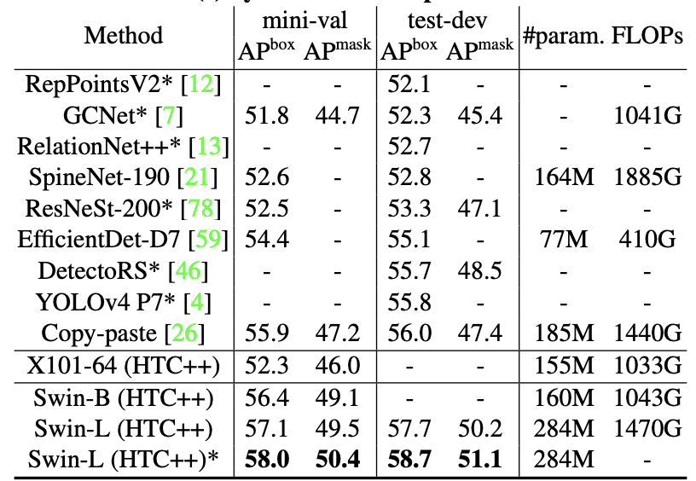
實驗總結
ImgNet1K/22K - Classification
ADE20K - Semantic Segmentation
COCO - object detection

Slide 9
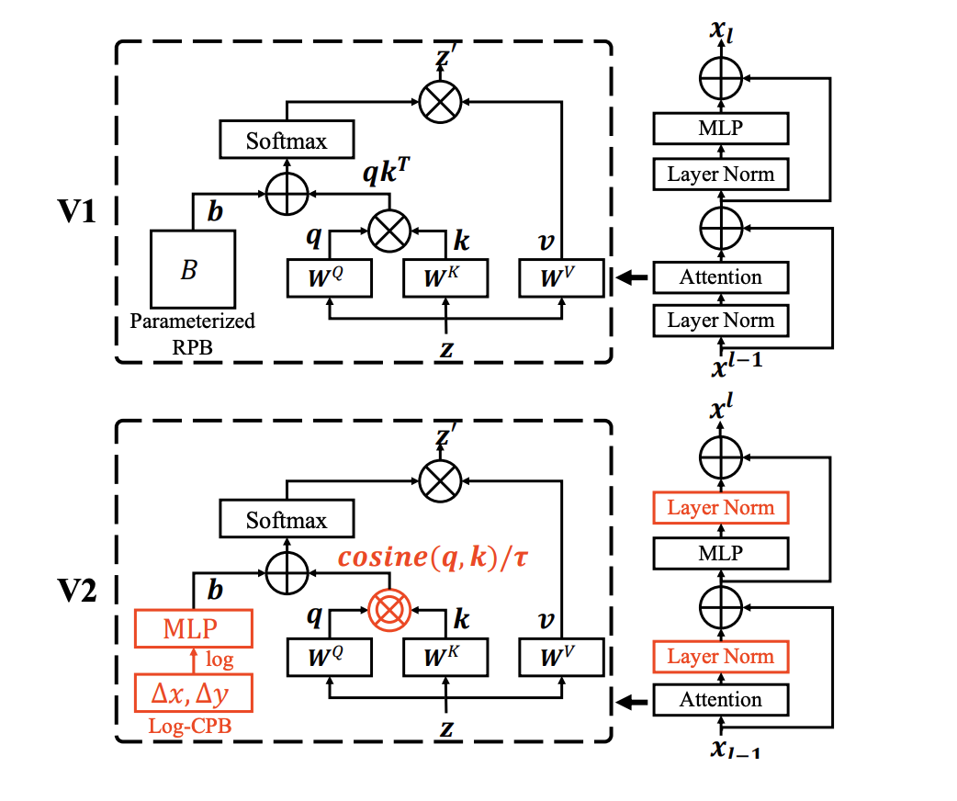
Swin V2
這篇主要是根據他們的實驗結果來調整一些 Swin V1的架構，但總體上並沒有大改什麼。
改進的內容：
Layer Norm 放到 Attention 後面
Self Attention 不用 Dot 而用 Cosine來算
RPB 改成 Log-Spaced Continuous RPB

Slide 10
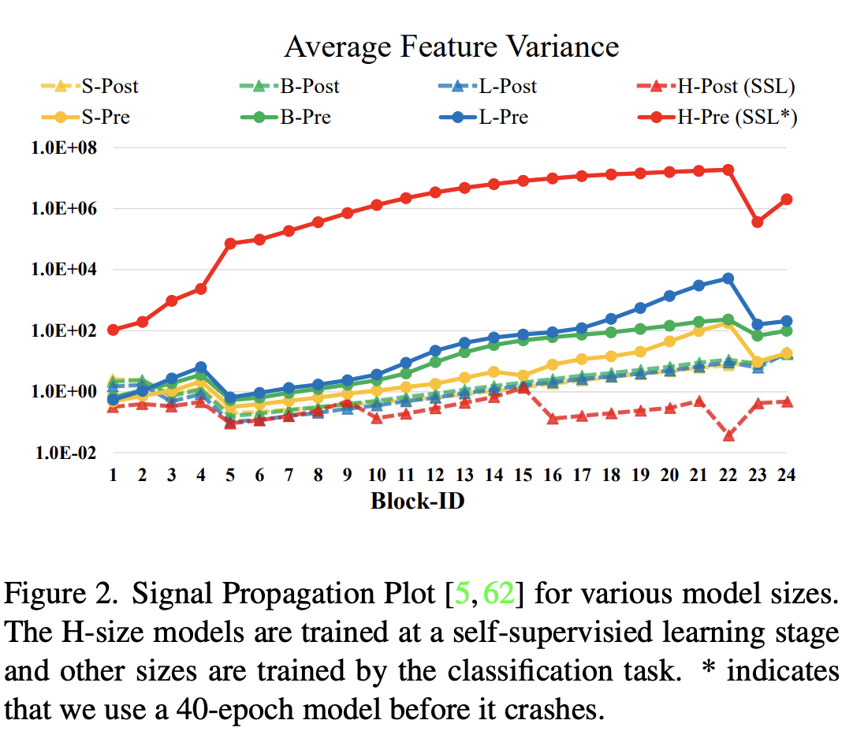
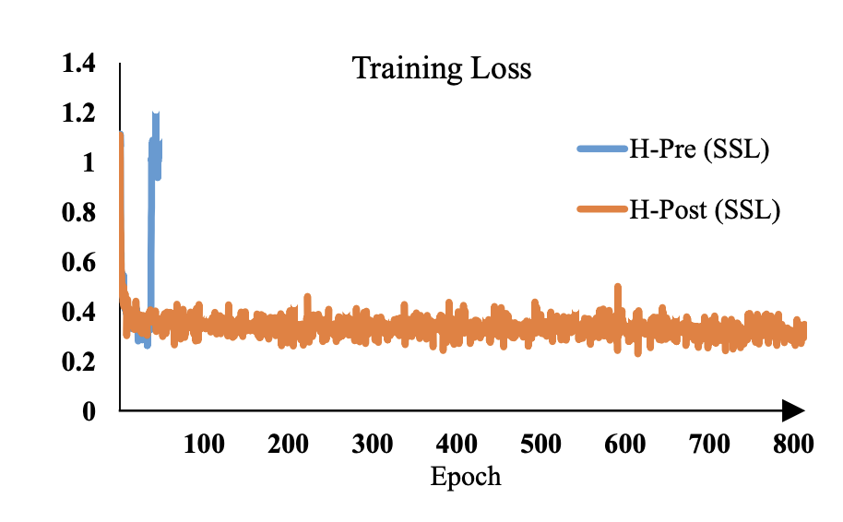
為什麼要改 Layer Norm 放到 Attention 後面？
原先造成的原因在於先 Layer Norm 在 Attention 後的結果讓模型的每一個 Block 後特徵層的值變的很大，那大模型有很多 Block 所以會有累加的效果，造成 Feature Variance 差異很大，而這樣的效果讓模型訓練很不穩定
（有可能Crash掉 因為 Loss 太高）

Slide 11
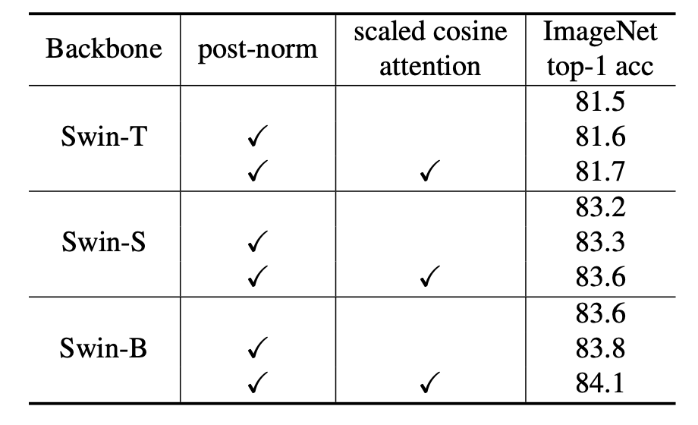
為什麼要改 Self Attention 不用 Dot 而用 Cosine來算？
論文是提到這樣改讓各大小的模型準確效果更高

Slide 12
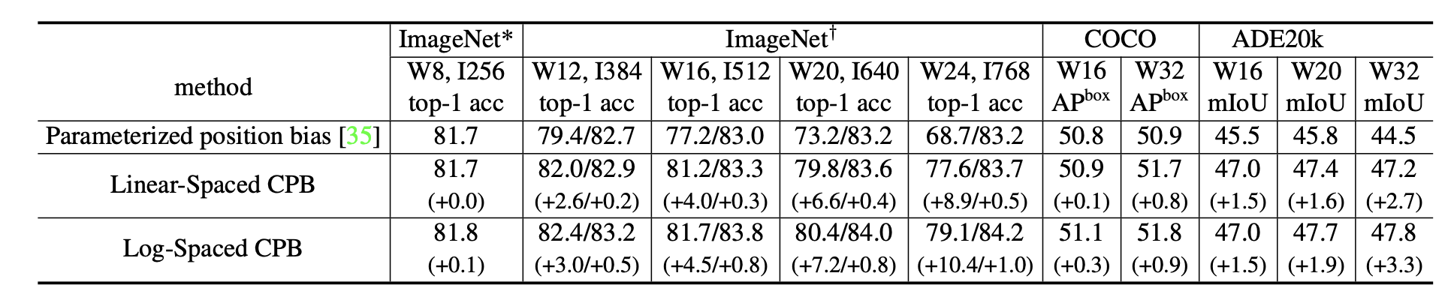
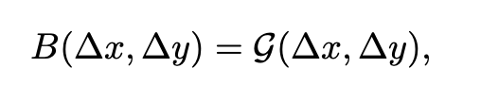
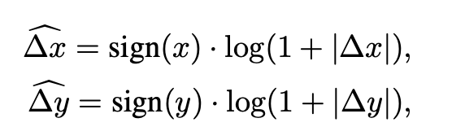
為什麼 RPB 要改成 Log-Spaced Continuous RPB？
每次訓練圖片尺寸不固定，但Swin V1 RPB是固定的。Swin V1 如果 RPB 尺寸不符合會用 bi-cubic 來調整。
但如果用 RPB 結果如下
作者們決定使用 一個神經網路共兩層，每一層最後接ReLU，來預測相對位置
但這個做法還可以進一步改進。假設原本 window size為8*8，之後改成 16*16
那我 range 從 [-7,7]*[-7,7] 變成 [-15,15]*[-15,15] 那如果用右邊那個公式則 range為
[-2.079,2.079]*[-2.079,2.079] 變成 [-2.773,2.773]*[-2.773,2.773]

Slide 13
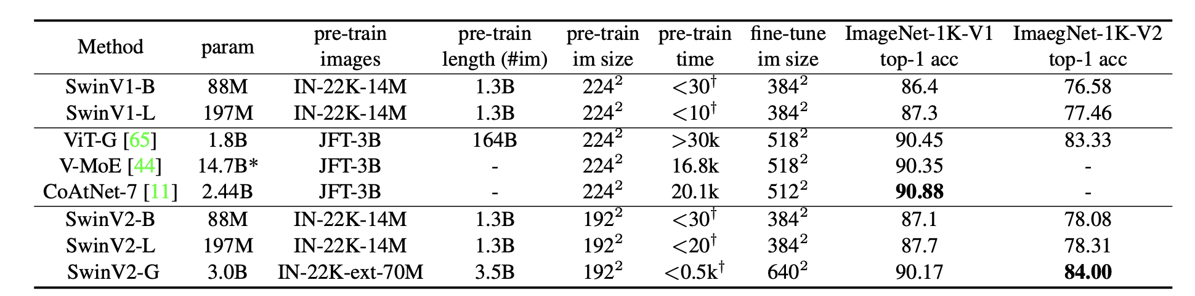
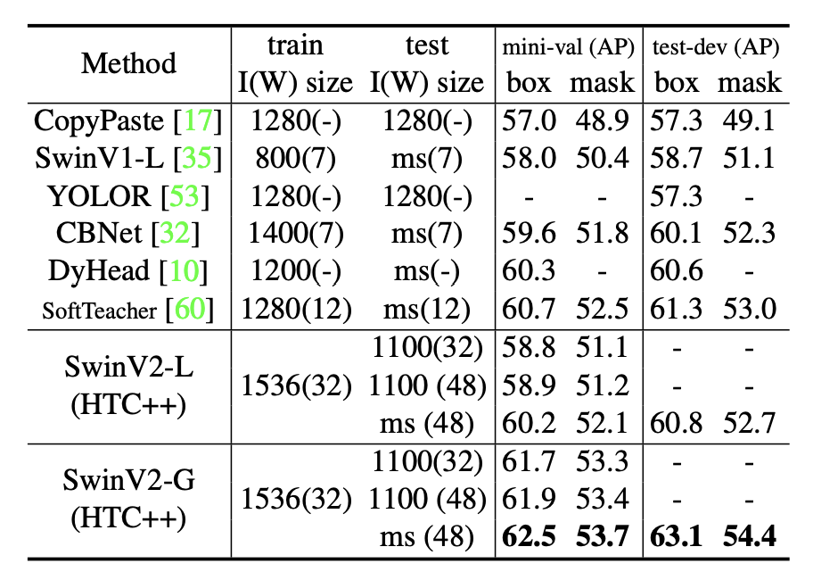
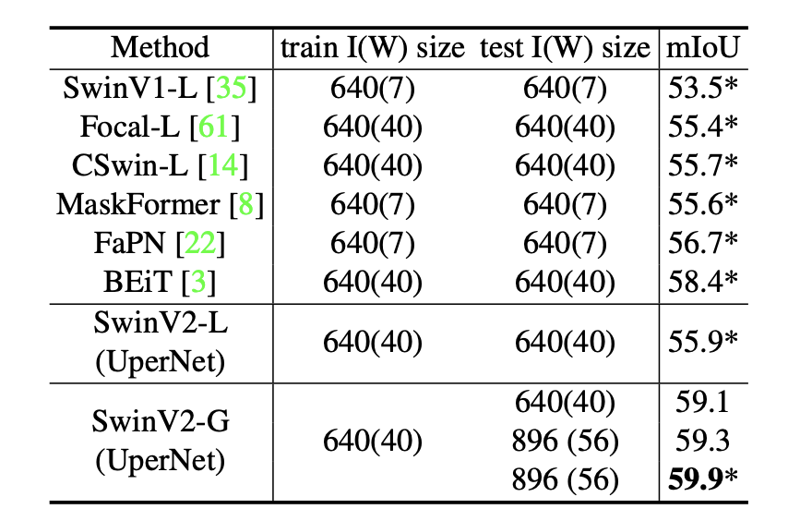
實驗結果
Imagenet1K
COCO
ADE20K

